Slide 1
"Оздоблювальне каміння в архітектурі населеного пункту"
Підготувала учениця 11 – Б класу
Серединська Юлія

Slide 2
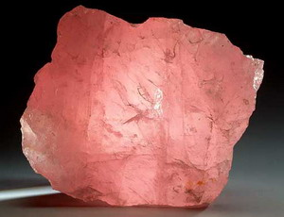
Кварцит

Slide 3
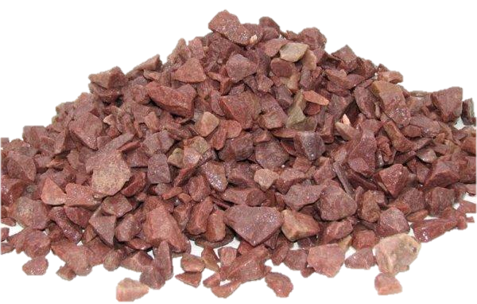
Кварцити - метаморфічна гірська порода, що залягає як суцільне пластовий тіло великої протяжності. Різновиди кварцитів особливо часто зустрічаються у відкладенні протерозою. Багато хто з кварцитів є цінними корисними копалинами.

Slide 4
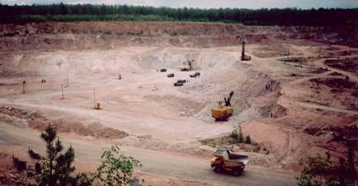
Родовища кварцита
Залозистий різновид кварцитів, що представляє собою залізну руду, дуже поширена. Головні родовища кварциту залозистого - Кривий Ріг (Україна).

Slide 5
Характеристики
Вогнетривкість породи становить 1770 градусів.
Відрізняється високою міцністю, волого- і морозостійкістю, відмінно полірується.
Головною особливістю кварциту є наявність вкраплень, присутність яких обумовлює відображення сонячного світла і створення ефекту іскристості.

Slide 6
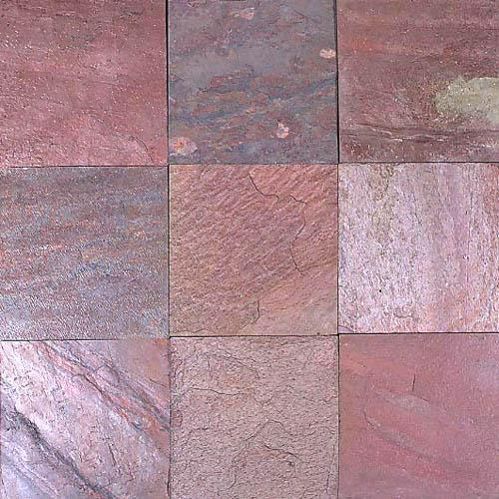
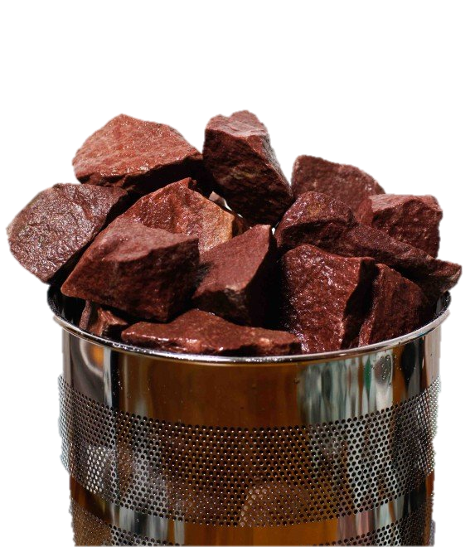
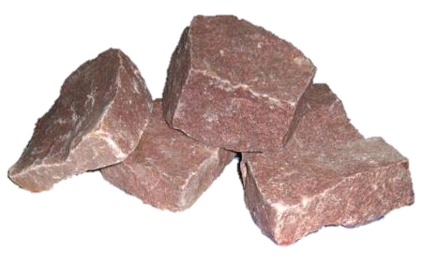
Використвується
при виготовленні монументів і статуй
в ландшафтному дизайні
в художній різьбі
при створенні різних орнаментів
для лазні

